Slide 1
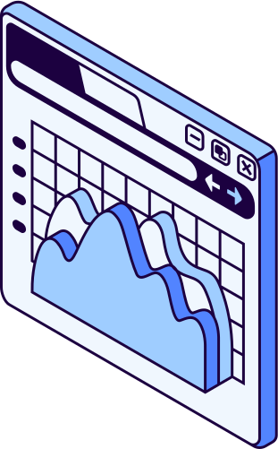
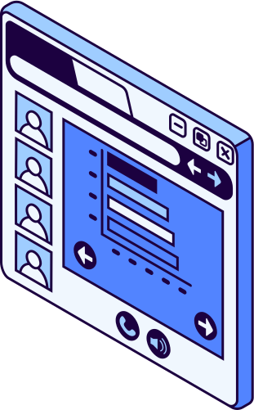
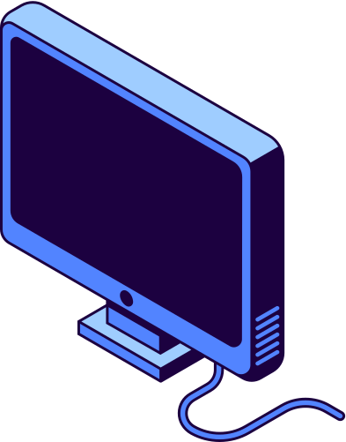
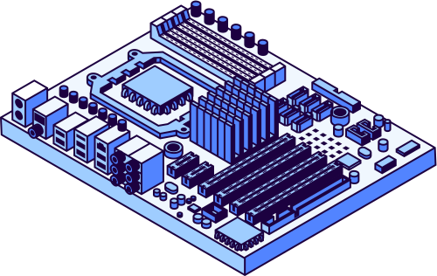
MONITOR DE CONSUMO DE ENERGIA

Slide 2
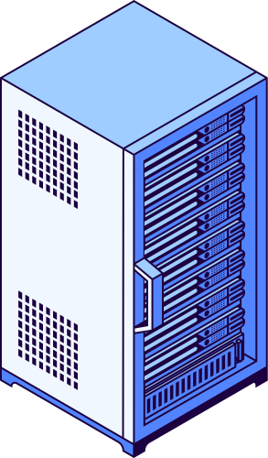
Introdução
O projeto de Monitoramento do Consumo de Energia Elétrica serve para medir, analisar e exibir o uso de energia em tempo real, permitindo compreender como a eletricidade está sendo utilizada em um ambiente. Desenvolvido com o uso de Arduino, e utilizando dados reais, o sistema tem como finalidade identificar desperdícios, estimular o uso consciente e promover a eficiência energética.

Slide 3

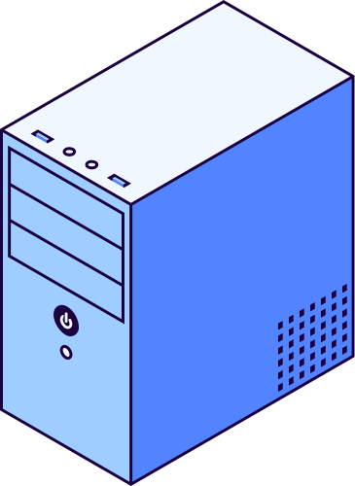
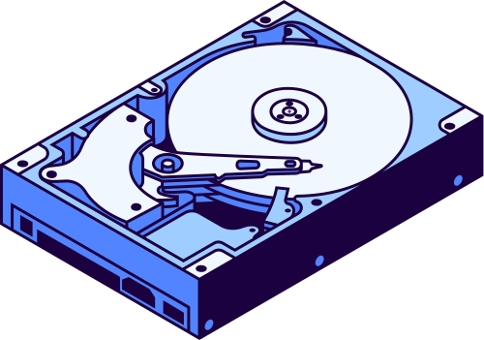
Importância do projeto
🌱 Consciência e sustentabilidade ambiental
Projetos que monitoram e analisam o consumo de energia ajudam a reduzir o desperdício e promovem o uso consciente dos recursos naturais.
🏡 Planejamento e gestão
Com dados precisos sobre o uso de energia, é possível planejar melhor a demanda elétrica, prever picos de consumo e evitar sobrecargas no sistema.
💰 Redução de custos
Ao identificar onde e como a energia está sendo mais utilizada, é possível corrigir desperdícios e melhorar a eficiência energética.

Slide 4
Impactos e Aplicações
🏠 Uso residencial:
Pode ser aplicado em casas para acompanhar o consumo de energia e ajudar os moradores a identificar aparelhos que gastam mais, incentivando a economia doméstica.
🏫 Ambientes educacionais:
Serve como ferramenta de ensino e aprendizado prático, permitindo que estudantes compreendam na prática conceitos de eletrônica, programação e sustentabilidade.
🏢 Pequenas empresas e comércios:
Facilita o controle do consumo elétrico em equipamentos e setores, auxiliando na redução de custos operacionais e na eficiência energética.

Slide 5
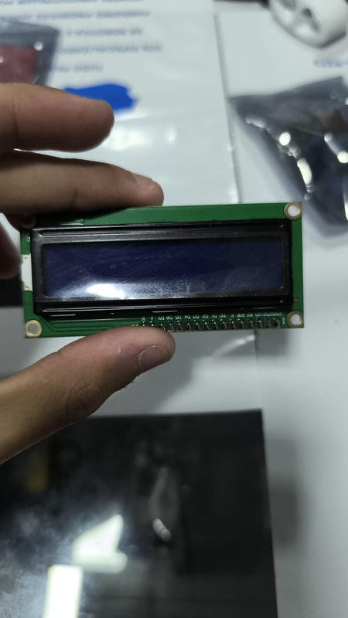
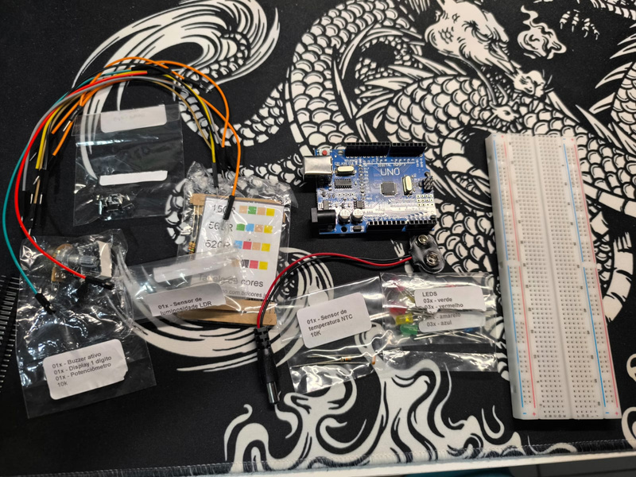
Componentes Utilizados
  Arduino Uno (microcontrolador principal)
  4 led’s
  4 push buttons
  Buzzer para simular alto-falante
  Potenciômetro para ajustar o contraste do display
  Display LCD 16x2 para exibição dos dados
  Resistores e jumpers
  Protoboard para montagem do circuito
  Fonte de alimentação

Slide 6
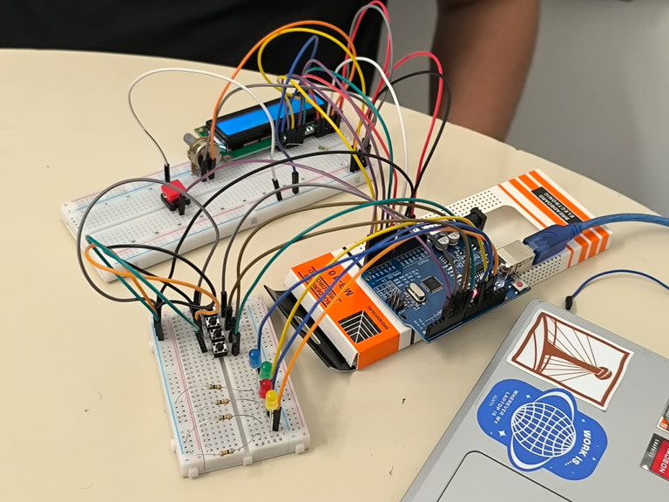
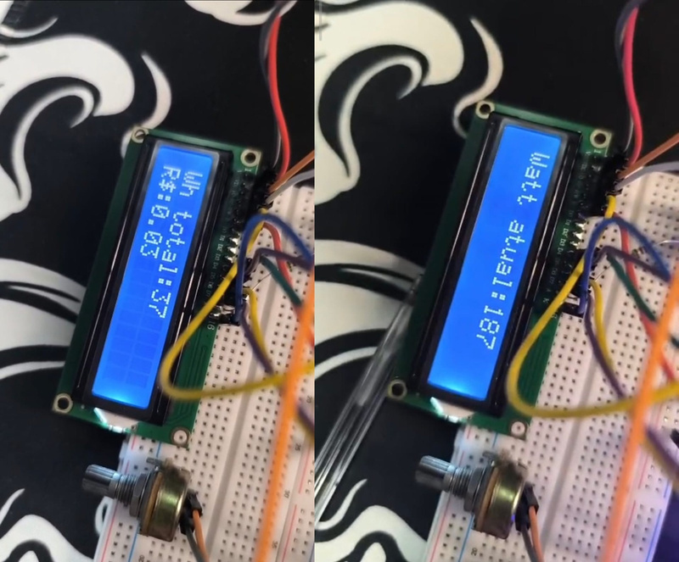
Como funciona?
O Arduino atua como o cérebro do projeto, ele calcula os dados fornecidos pelo o sistema e simula uso de eletrodomésticos em cenário real. A partir dessas informações, ele realiza os cálculos necessários para determinar o consumo de energia elétrica, transformando os valores em dados compreensíveis.
Esses resultados são então exibidos no display LCD, onde o usuário pode acompanhar de maneira clara o gasto instantâneo e o total acumulado de energia. Dessa forma, o projeto possibilita uma visualização prática e interativa do consumo elétrico, facilitando o entendimento sobre como a energia está sendo utilizada.
Vídeo de demonstração: https://youtu.be/71RPeGoLy0k

Slide 7
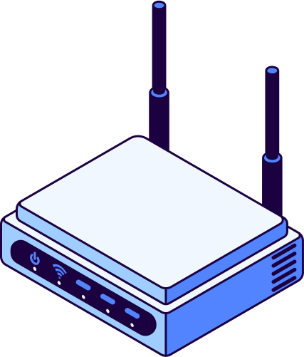
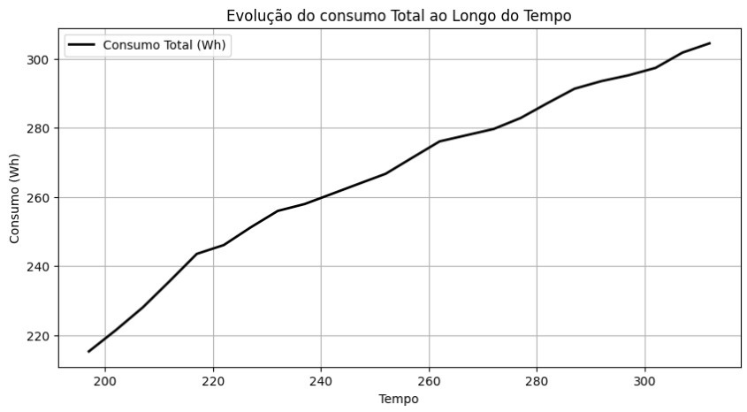
Resultados alcançados
Fonte: Google Colab – dados obtidos da simulação do protótipo Arduino

Slide 8
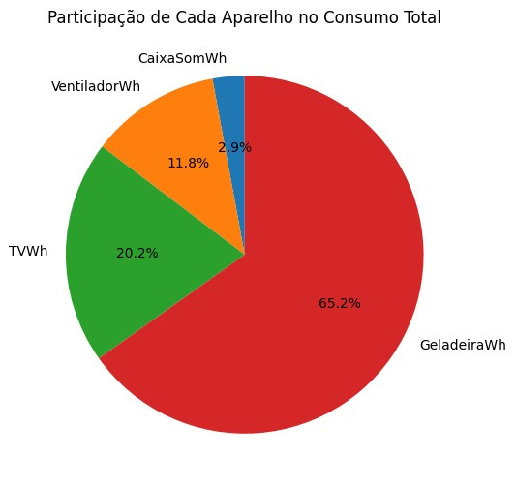
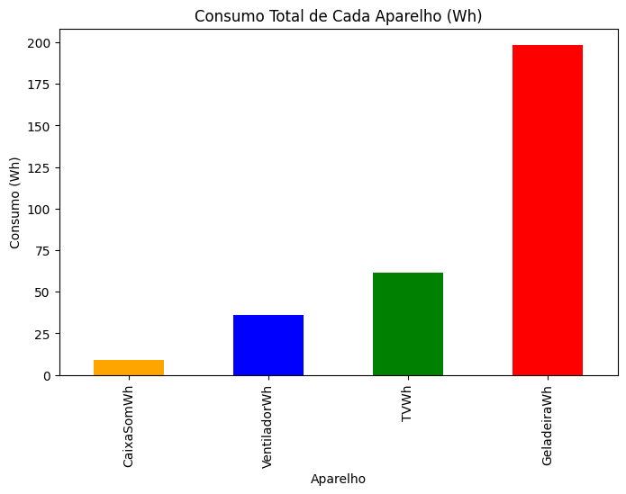
Resultados alcançados
Fonte: Google Colab – dados obtidos da simulação do protótipo Arduino

Slide 9
Custos do Projeto
Principais materiais utilizados:
  Arduino Uno: aproximadamente R$ 60,00
  Display LCD 16x2: cerca de R$ 30,00
  Protoboard e jumpers: em torno de R$ 20,00
  Resistores, fios e fonte de energia: aproximadamente R$ 15,00
  Outros itens diversos: R$ 10,00
Custo total estimado: cerca de R$ 130,00 a R$ 150,00
Mesmo com investimento baixo, o sistema oferece resultados significativos, como monitoramento preciso, aprendizado prático e redução de desperdícios.

Slide 10

Conclusão
O projeto de Monitoramento de Consumo de Energia Elétrica com Arduino demonstrou ser uma solução prática, educativa e sustentável, capaz de unir tecnologia, aprendizado e consciência ambiental.
Além dos resultados obtidos, o projeto apresenta amplo potencial de expansão, podendo ser aprimorado com tecnologias de Internet das Coisas (IoT), armazenamento em nuvem, interface web e monitoramento remoto. Essas melhorias podem transformar o protótipo em um sistema completo de gestão energética, útil para residências, escolas e empresas, contribuindo ainda mais para a sustentabilidade e inovação tecnológica.

Slide 11

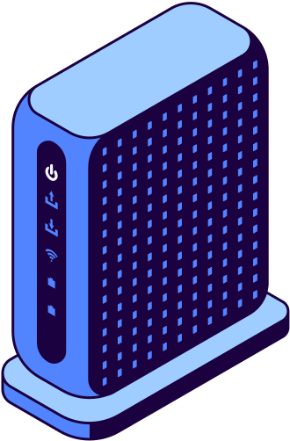
Participantes do Grupo
  Carlos Vinicius Sousa Gonçalves
  Eduardo Bandeira dos Santos
  Felipe Silva Carvalho
  Francisco das Chagas Sales Neto
  José Henrique de Araújo Picoli
  Lyan Kaleu Meneses de Sousa
  Rodrigo Henrique Saraiva dos Reis Araújo
Obrigado!

